Slide 1

迷你夜灯
主 讲：周润景 教授
单 位：电子信息工程学院

Slide 2
PART 01
创建工程
PART 02
添加外围设备
PART 03
设计程序
PART 04
仿真和测试
PART 05
上传和编译程序

Slide 3
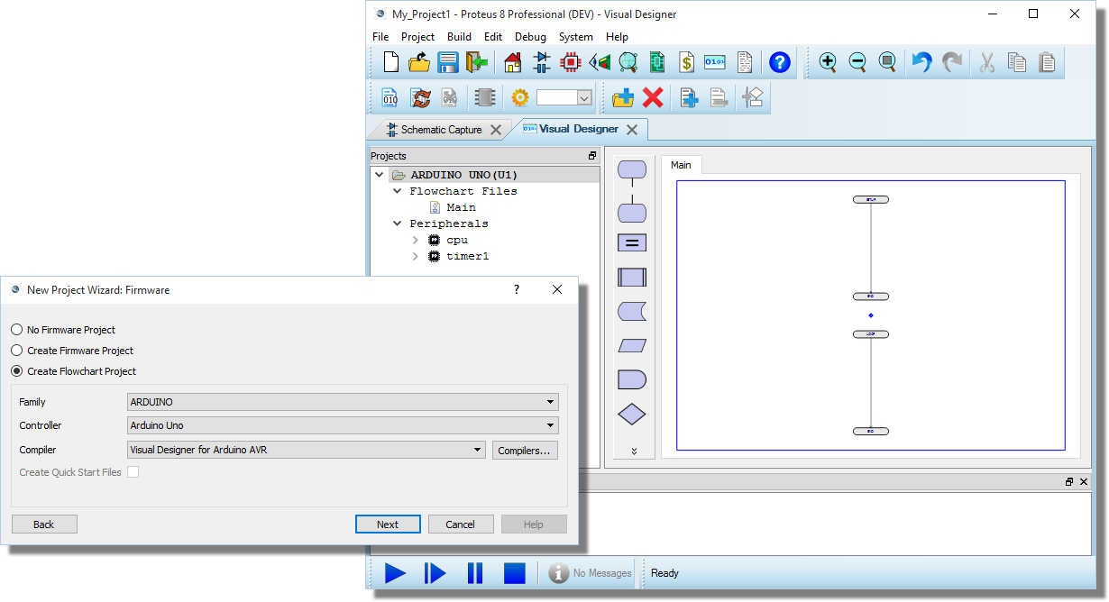
1
创建工程
创建工程的方法已在4.1节进行介绍，所以假设已有一个空白的Arduino Uno工程，如图4-25所示。
4-25 空白工程

Slide 4
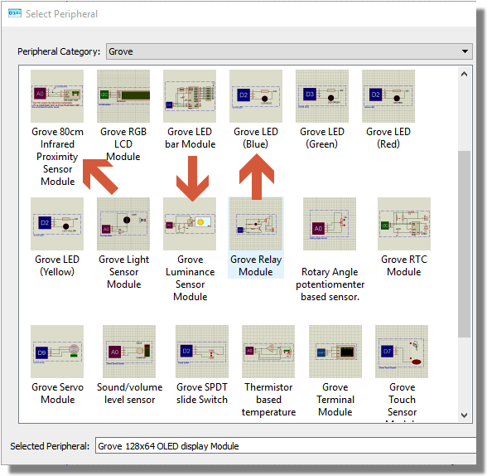
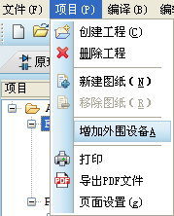
2
添加外围设备
这里将使用Grove红外距离传感器、Grove亮度传感器和Grove LED。这些模块都可以通过工程菜单上的添加外围设备命令来选择，如图4-26和4-27所示。
4-26 增加外围设备
4-27 选择外围设备

Slide 5
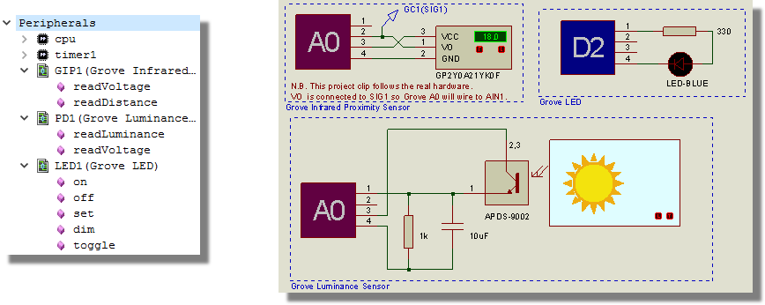
2
添加外围设备
在将它们添加到工程中之后，将在工程树中看到控制外围设备的可视化命令，并在原理图上看到放置好的外围设备的“虚拟硬件”，如图4-28所示。
注意：
链接器都标记为A0，需要手动更改为A0和A2。
4-28 添加外围设备后的编辑界面

Slide 6
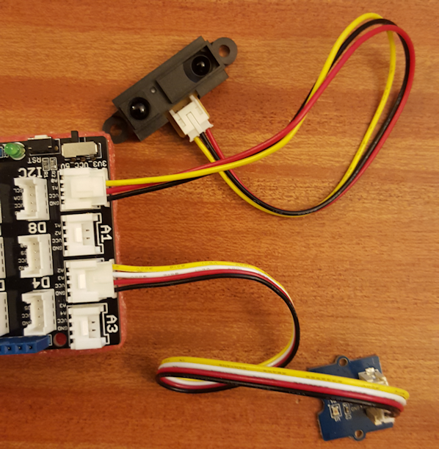
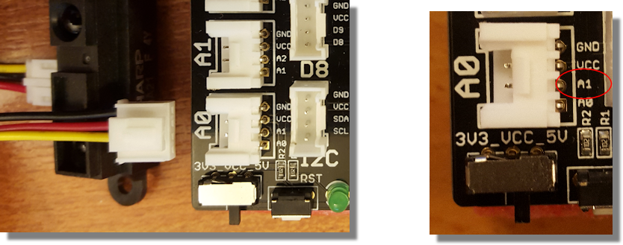
2
添加外围设备
正确配置Grove连接器是非常重要的，这通常不像第一次出现时那么简单。下面举例子说明。
真正的距离传感器只需要3根电线。注意，当插入插座A0时，传感器连接到模拟引脚A1，如图4-29所示。
若把亮度传感器插入插座A1，亮度传感器将使用插座A1上的模拟引脚A1，因此发生冲突。这里应该将此传感器插入插座A2，如图4-30所示。
4-29 实物连接图（一）
4-30 实物连接图（二）

Slide 7
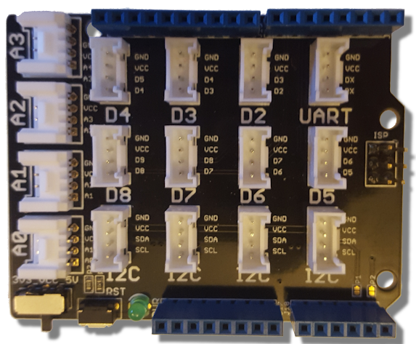
2
添加外围设备
黄金定律：
插座包括到两个Arduino IO引脚的连接，并且有一个引脚重叠，如图4-31所示。
插座A0可以使用引脚A0和A1；插座A1可以使用引脚A1和A2；插座A2可以使用引脚A2和A3，等等。
每个数字插座完全相同。
4-31 数字插座

Slide 8
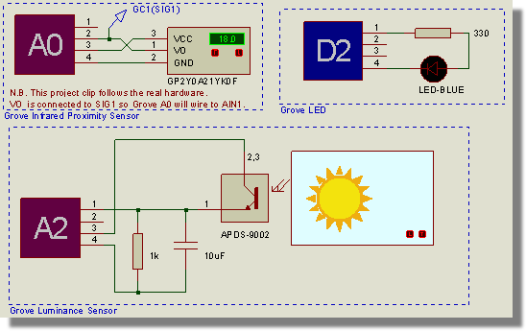
2
添加外围设备
该工程的配置是插座A0中的红外距离传感器和插座A2中的亮度传感器。LED可以插在任何一个数字插座，如图4-32所示。
4-32 插座电路原理图

Slide 9
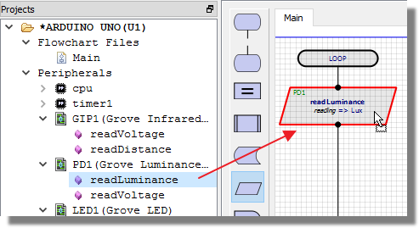
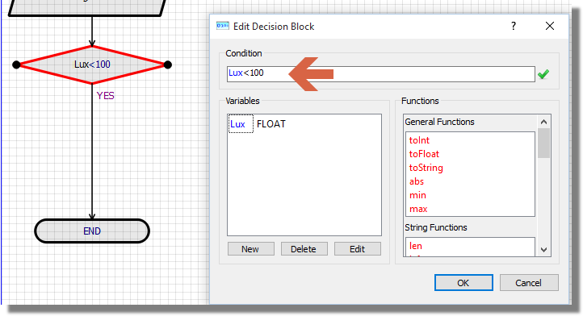
3
设计程序
在夜灯仿真中，设定LED灯在下列情况中的值是TRUE：
- 天黑，有人靠近；
通过将readLuminance（）可视化命令拖放到图表的循环例程上来启动，如图4-33所示。
该传感器返回介于0和1000之间的lux值，0为沥青般的黑色，最大为1000。在决策块中使用得到的结果，并将初始测试值设置为大约100，如图4-34所示。
4-33将readLuminance（）可视化命令拖放到流程图
4-34 设置传感器

Slide 10
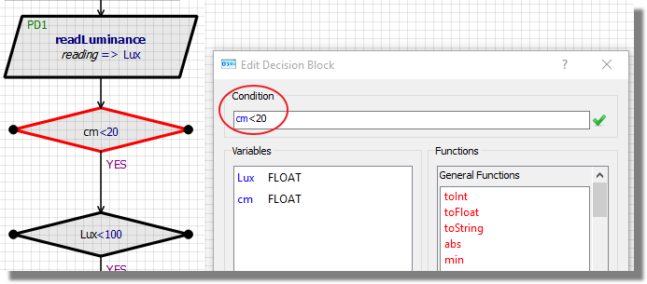
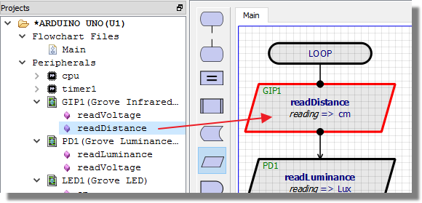
3
设计程序
对于距离传感器，这里要读取一个距离，所以拖放到循环的顶部，如图4-35所示。
距离传感器可以检测的最大距离达80厘米，但我们将初始测试值定为20厘米，如图4-36所示。
4-35 拖放读取距离可视化命令到流程图
4-36 设置距离测试值

Slide 11
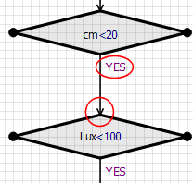
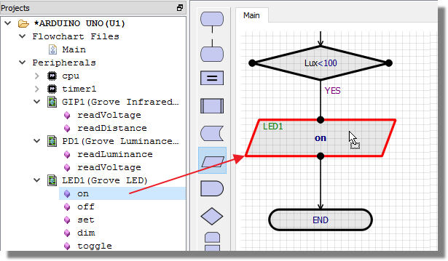
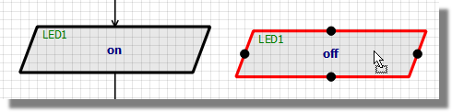
3
设计程序
因为需要两个条件才能使LED开启，所以要确保第二个决策块是在第一个的“YES”分支上，如图4-37所示。
接下来，拖放LED on可视化命令到YES分支底部，如图4-38所示。
将LED关闭可视化命令置于LED循环旁边的主循环右边，如图4-39所示。
4-37 添加第二决策块
4-38 拖放LED on可视化命令到YES分支底部
4-39 将LED off可视化命令置于循环右边

Slide 12
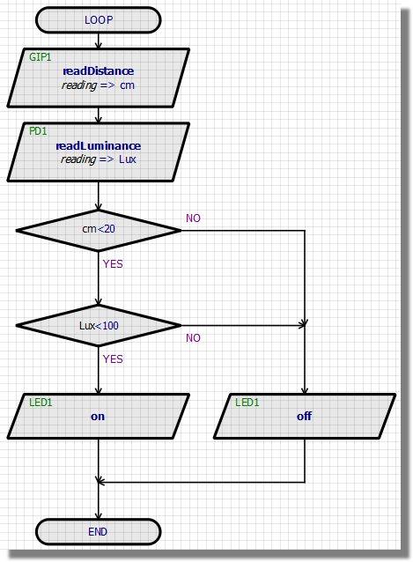
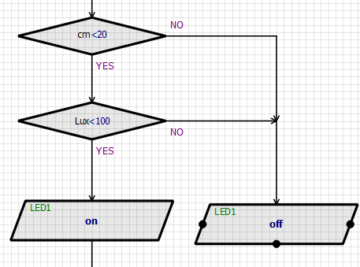
3
设计程序
因为如果任一条件是FALSE，即可使LED关闭，可以连接决策块的两个NO分支到led关闭模块，如图4-40所示。
最后，将NO程序分支的底部连接回主程序循环，如图4-41所示。
4-40 连接决策块的两个NO分支到LED关闭模块
4-41 NO程序分支的底部连接回主程序循环

Slide 13
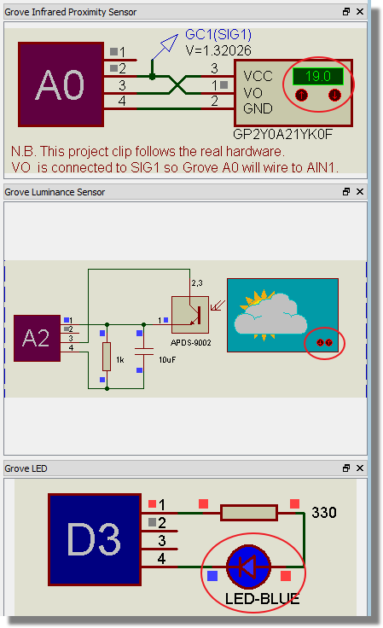
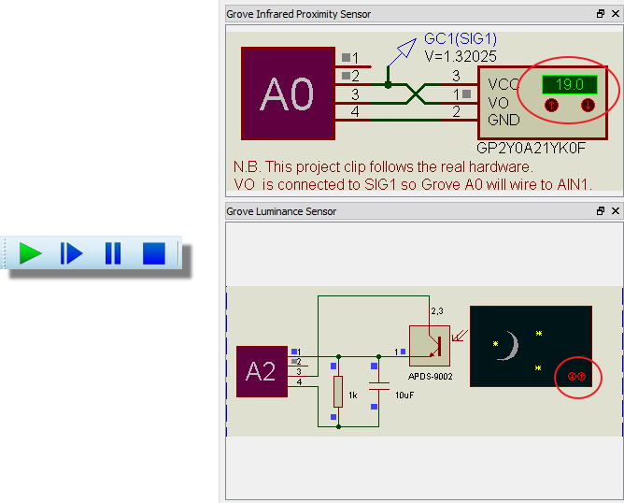
4
仿真和测试
测试程序，则需要做的是按播放按钮，然后调整距离传感器上的距离显示和亮度传感器上的lux显示，
如图4-42所示。
当距离值小于20时，LED应该亮起，如图4-43所示。
4-42 调整传感器数值
4-43 仿真结果（一）

Slide 14
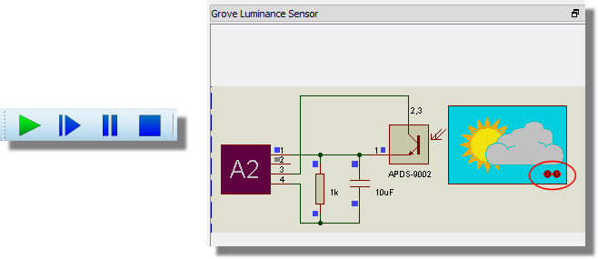
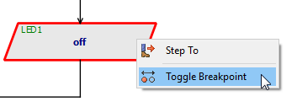
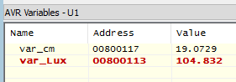
4
仿真和测试
暂停模拟，并在LED关闭可视化命令上设置断点，如图4-44所示。
再次单击播放键以运行仿真，并更改距离或光强直到断点触发，如图4-45所示。
此时，变量在变量显示中可用，如图4-46所示。
4-44 设置断点
4-45 仿真结果（二）
4-46 变量窗口

Slide 15
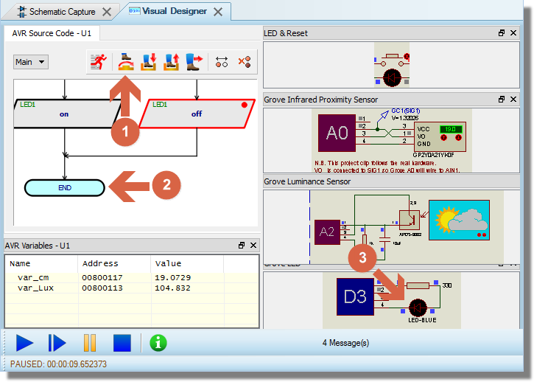
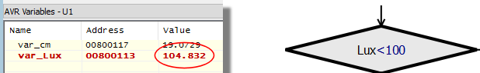
4
仿真和测试
将这些值与测试的决策相比较会得到哪个条件失败，如图4-47所示。
当点击顶部的单步图标，使得 LED关闭，如图4-48所示。
4-47 变量比较
4-48 LED关闭

Slide 16
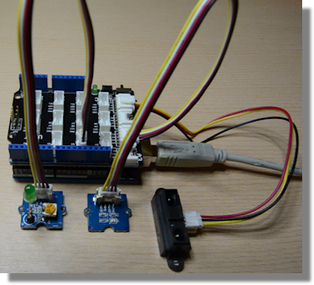
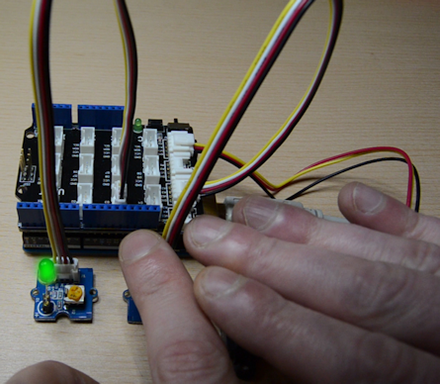
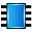
5
上传和编译程序
一切工作正常后，剩下的任务是连接上Arduino并编译到真正的硬件上，如图4-49所示。
具体过程如下：
1）将Grove传感器插入Grove基板中与原理图上相同的连接器。参见前面讨论的黄金规则。
2）将基板连接到Arduino并，将Arduino连接到PC。
在Visual Designer中单击程序上传按钮，如图4-50所示。
测试硬件，如图4-51所示。
4-50 上传按钮
4-49 编译到真正的硬件
4-51 测试硬件

Slide 17
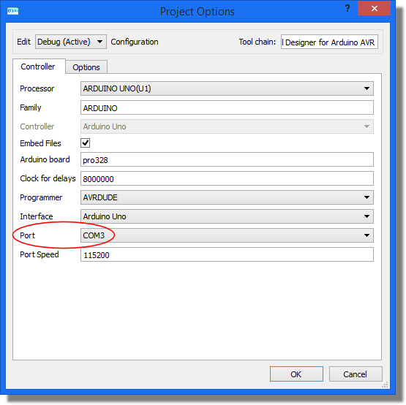
5
上传和编译程序
如果编译失败，单击工程设置图标（在上传旁边），确保COM端口和设置正确，如图4-52所示。
4-52 设置COM端口

